Slide 1
Phân tích và thiết kế hệ thống
Giảng viên: Nguyễn Bá Ngọc
Hà Nội-2022

Slide 2
Nội dung
1. Tổng quan về thiết kế giao diện
2. Ngôn ngữ mô hình hóa luồng tương tác
3. Ví dụ tổng hợp

Slide 3
Nội dung
1. Tổng quan về thiết kế giao diện
2. Ngôn ngữ mô hình hóa luồng tương tác
3. Ví dụ tổng hợp

Slide 4
Phân loại giao diện
Giao diện là phương tiện để tương tác với hệ thống, theo đối tượng sử dụng các giao diện được phân loại thành:
Giao diện hệ thống: Hỗ trợ tương tác máy-máy, phục vụ tác nhân là hệ thống khác.
Giao diện người dùng: Hỗ trợ tương tác người-máy, phục vụ tác nhân là người.
Đồng thời cũng như diện mạo hệ thống đối với người dùng - người dùng chỉ nhìn thấy các giao diện chứ không nhìn thấy các xử lý bên trong - cách tiếp cận lấy người dùng làm trọng tâm (user-centered)..
Chúng ta sẽ tập trung vào giao diện người dùng

Slide 5
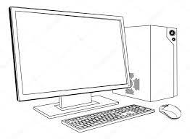


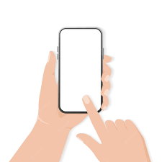
Thành phần hỗ trợ tương tác người-máy
Tương tác người-máy / Human-Computer Interaction (HCI)
Thiết bị: Màn hình thường, màn hình cảm ứng, bàn phím thực, bàn phím ảo, chuột, webcam, mic, v.v..
Các giao diện người dùng: Cửa sổ, biểu mẫu, hộp thoại, hình ảnh, nút bấm, danh sách, bảng, biểu đồ, v.v..

Slide 6
Các nguyên tắc thiết kế giao diện
Bố cục - Giao diện nên là 1 chuỗi các phân vùng màn hình ổn định cho các mục đích.
Nhận biết nội dung - Người dùng nên được báo cáo về tính năng đang sử dụng và thông tin đang được hiển thị.
Thẩm mỹ - Giao diện phải đẹp đối với người dùng, hữu ích và lôi cuốn sử dụng.
Trải nghiệm người dùng - Giao diện phải dễ sử dụng, tự nhiên, dễ học, tạo cảm giác tích cực cho người dùng.
Nhất quán - Các thành phần giao diện trong các ngữ cảnh khác nhau phải thống nhất - quan trọng để dễ sử dụng.
Tiết kiệm công sức - Giao diện phải đơn giản, giúp người dùng hoàn thành công việc nhanh chóng, hạn chế lỗi.

Slide 7
Bố cục
Bố cục/Layout: Cách bố trí các thành phần trên màn hình
Các thành phần được gom nhóm trong các vùng.
Các vùng có thể tiếp tục được gom thành vùng lớn hơn
Các vùng được bố trí theo trật tự tạo thành luồng liền mạch, tự nhiên.
Trật tự tự nhiên có thể thay đổi theo đối tượng người dùng, phụ thuộc vào các yếu tố văn hóa;
Chúng ta đọc từ trái sang phải, từ trên xuống dưới,
… tuy nhiên cũng có những nơi đọc từ phải sang trái.

Slide 8
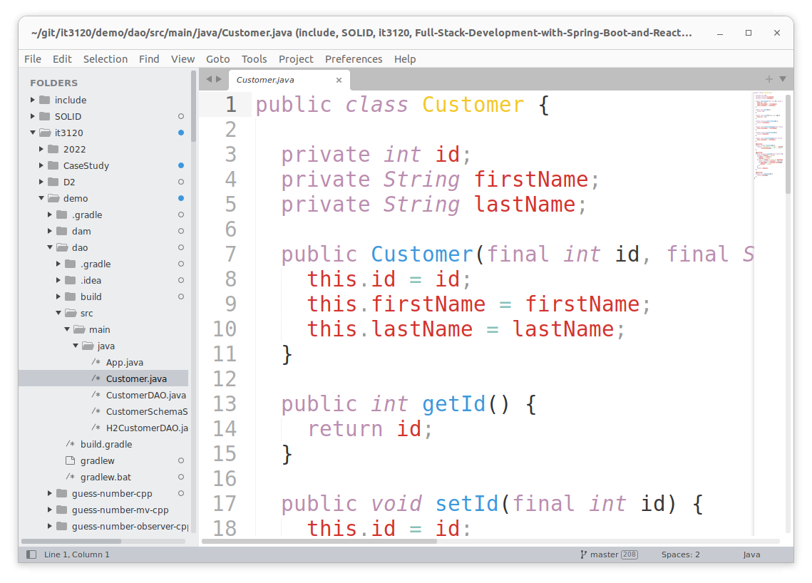
Ví dụ 1. Bố cục giao diện
Các danh mục chức năng
Thanh trạng thái
Vùng soạn thảo
Cây thư mục

Slide 9
Nhận biết nội dung
Giúp người dùng xác định các thông tin đang xử lý
Sử dụng tiêu đề cửa sổ, các nhãn vùng, nhãn tên trường dữ liệu v.v..
Trực quan tách biệt các vùng
Sử dụng các danh mục (menu) ngữ cảnh
v.v...

Slide 10
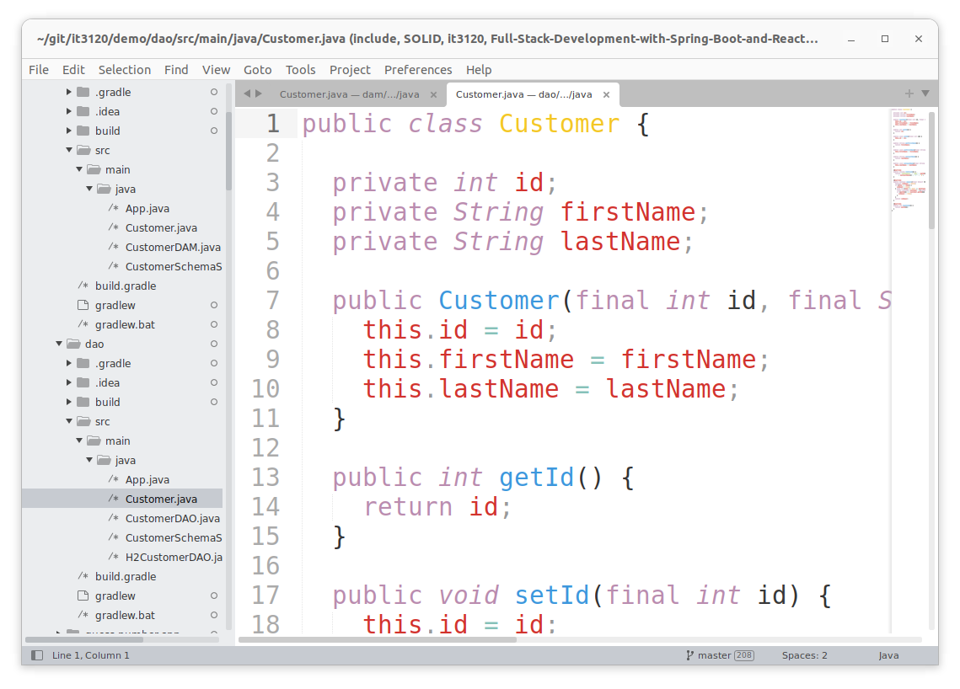
Ví dụ 2. Nhận biết nội dung
Sơ đồ, chỉ số dòng hỗ trợ định vị nội dung
Các đường dẫn giúp xác định tệp hiện hành

Slide 11
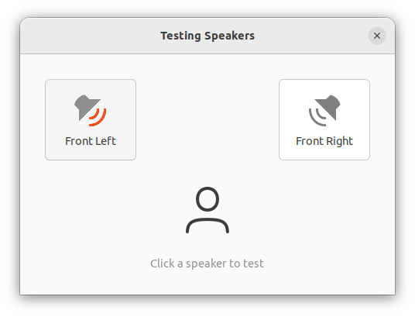
Mô tả chức năng
Sử dụng hình ảnh, biểu tượng, sơ đồ v.v.. giúp người dùng phán đoán chức năng và hành vi hệ thống
Hiển thị và phản hồi trực quan thao tác người dùng
Cho biết đối tượng giống thứ gì và làm gì?

Slide 12

Mô tả chức năng₍₂₎
Gợi ý chức năng
Cung cấp thêm thông tin về chức năng cho người dùng
Kích hoạt: Khi giữ chuột trên nút bấm, lần đầu mở cửa sổ mới, v.v…

Slide 13
Tính thẩm mỹ
Các giao diện phải hữu dụng, tạo động lực, đồng thời phải có tính thẩm mỹ
Thiết kế thường càng đơn giản càng tốt
Các khoảng trắng có vai trò quan trọng để phân tách các phần nội dung
Mật độ thông tin phù hợp với kỹ năng người dùng
Mật độ thấp (< 50%) đối với người dùng mới.
Mật độ cao (> 50%) đối với người dùng chuyên nghiệp.
Phong cách và khả năng đọc văn bản: Kích thước, kiểu chữ với nét hoa mỹ (serif) hoặc đơn giản (sans serif), cách sử dụng chữ hoa, v.v..
Màu sắc và hoa văn.
v.v..

Slide 14
Độ phức tạp và hiệu quả sử dụng
Độ phức tạp:
Giao diện với ít thông tin thường đơn giản, dễ sử dụng đối với người dùng ít kinh nghiệm
Rất quan trọng đối với hệ thống có nhiều người dùng;
… nhưng có thể không hiệu quả đối với người dùng chuyên nghiệp.
Hiệu quả sử dụng:
Giao diện với nhiều thông tin có thể hiệu quả hơn đối với người dùng chuyên nghiệp (có thể yêu cầu đào tạo)
Rất quan trọng trong các hệ thống chuyên dụng;
… nhưng có thể phức tạp đối với người dùng ít kinh nghiệm;
Quan hệ bù trừ: Người thiết kế có thể phải lựa chọn ưu tiên người dùng mới hoặc người dùng chuyên nghiệp
… hoặc hỗ trợ đồng thời các giao diện cơ bản & nâng cao.
Sử dụng những thiết kế tương tự làm giảm độ phức tạp.

Slide 15
Tính nhất quán
Phạm vi
Trong 1 chương trình
Trong 1 nhóm chương trình
Giữa các phiên bản của 1 chương trình theo thời gian
Giữa các phiên bản của 1 chương trình trên nhiều nền tảng
Đặc biệt quan trọng để giảm thời gian tìm hiểu
Giúp người dùng phán đoán hành vi
Áp dụng kỹ năng học được ở 1 nơi cho những nơi khác
Các yếu tố cơ bản
Những Lô-gic hoạt động chung
Điều khiển điều hướng
Thuật ngữ
Biểu tượng

Slide 16

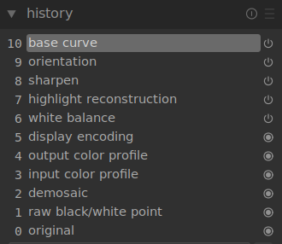
Hạn chế lỗi thao tác
Có thể vô hiệu các chức năng khi các điều kiện chưa được đáp ứng
Bảo vệ kết quả
Ghi nhớ các thay đổi
Hoàn tác / Khôi phục trạng thái trước thao tác lỗi
Cần đánh dấu trước khi có thể sao chép định dạng

Slide 17

Tối ưu thao tác người dùng
Các giao diện cần được thiết kế để tối ưu thao tác của người dùng
Giúp người dùng hoàn thành công việc nhanh nhất, với số lượng thao tác tối thiểu.
Ở 1 góc độ nhất định có thể đánh giá độ phức tạp của thao tác người dùng thông qua số lần kích chuột
Ví dụ quy tắc 3 lần kích chuột
Từ màn hình chính của hệ thống người dùng có thể tiếp cận bất kỳ mục nào với không quá 3 lần kích chuột

Slide 18
Tiến trình phát triển giao diện người dùng
Các nguyên tắc quan trọng: Dẫn dắt bởi ca sử dụng, lặp và tăng dần, tập trung vào người dùng sớm và xuyên suốt dự án, kiểm thử thiết kế để đảm bảo nhu cầu sử dụng.
Cơ sở: Ca sử dụng, sơ đồ tuần tự và sơ đồ giao tiếp.
Tập trung vào người dùng và công việc của họ, cái họ cần cho công việc.
Các bước thực hiện:
Biên soạn các kịch bản sử dụng với các bước tương tác chi tiết, có thể sử dụng các thành phần giao diện thực tế.
(Có thể phát hiện thêm các yêu cầu mới).
Thiết kế cấu trúc và điều hướng;
Biên soạn quy chuẩn;
Tạo nguyên mẫu.
Kiểm tra, đánh giá.

Slide 19
Nguyên tắc lặp và tăng dần
Kịch bản sử dụng
Kiểm tra và đánh giá
Cấu trúc và điều hướng
Nguyên mẫu
Quy chuẩn

Slide 20
Biên soạn kịch bản sử dụng
Kịch bản sử dụng mô tả các bước được thực hiện bởi người dùng để hoàn thành 1 nhiệm vụ / 1 phần công việc của họ
Mỗi kịch bản sử dụng tương ứng với 1 luồng sự kiện trong 1 ca sử dụng thiết yếu.
Tuy nhiên không phải là bản sao 1-1
Được mô tả với các chi tiết về các công cụ tác nghiệp.
Cần lưu ý các kịch bản được sử dụng nhiều nhất / phổ biến nhất để ưu tiên tạo những giao diện phù hợp, dễ dùng cho những tình huống đó.

Slide 21
Các ca sử dụng thực tế
Phụ thuộc vào triển khai: Mô tả chi tiết cách sử dụng hệ thống sau khi được triển khai
Các ca sử dụng thiết yếu được phát triển thành thực tế bằng cách mô tả chi tiết giao diện người dùng thực tế
Đối với ứng dụng đa nền tảng, ví dụ, máy bàn, máy tính bảng, và điện thoại thông minh, ca sử dụng thực tế cần được phát triển cho từng nền tảng mà ca sử dụng được triển khai.

Slide 22
Thiết kế cấu trúc và điều hướng
Xác định các thành phần giao diện và lô-gic điều hướng
Các thành phần điều khiển điều hướng giúp người dùng di chuyển giữa các giao diện trong hệ thống
Các tương tác để đáp ứng nhu cầu sử dụng
Đồng thời thông báo về kết quả thực hiện các hành động: Thành công, thất bại, đang được thực hiện, v.v..
Có thể biểu diễn bằng IFML và các ca sử dụng thực tế.
IFML - Interaction Flow Modeling Language (Ngôn ngữ mô hình hóa luồng tương tác - thêm 1 quy chuẩn từ OMG).
Nguyên lý cơ bản:
Sử dụng 1 trật tự ổn định cho các thành phần (ví dụ, Tệp > Tạo mới; Mở vs. Tệp > Mở; Tạo mới)

Slide 23
Các hình thức điều khiển điều hướng
Các nút bấm
Các liên kết
Danh mục / Menus
Người dùng được cung cấp 1 danh sách lựa chọn
Có nhiều hình thức (thanh menu, menu ngữ cảnh, v.v..)
Vuốt và chạm (đối với màn hình cảm ứng)
Kéo và thả
Ngôn ngữ
Hình thức - Người dùng sử dụng hệ lệnh của hệ thống
Tự nhiên - Hệ thống trình diễn ngôn ngữ tự nhiên
Điều khiển bằng giọng nói
v.v..

Slide 24
Các thông báo
Thông báo lỗi - Cung cấp thông tin về lỗi phát sinh
Ví dụ, Có trường dữ liệu bắt buộc bị để trống
Thông báo xác nhận - Hạn chế lỗi / Yêu cầu xác nhận đối với các thao tác quan trọng (và không thể hoàn tác)
Ví dụ, Bạn có chắc chắn muốn xóa hay không?
Thông báo kết quả thành công
Ví dụ, đơn hàng đã được tạo
Thông báo trạng thái
Ví dụ, đã hoàn thành 90% công việc
Các thông điệp trợ giúp - Cung cấp thông tin bổ xung để hỗ trợ người dùng thực hiện công việc.
v.v…

Slide 25
Biên soạn quy chuẩn giao diện
Quy chuẩn giao diện bao gồm các thành phần giao diện cơ bản được sử dụng thống nhất trong toàn hệ thống
Các thành phần tiêu biểu thường được chuẩn hóa:
Khuôn mẫu giao diện: Bố cục tổng quan, Gam mầu, lô-gic sắp xếp các cửa sổ, v.v..
Biểu diễn đối tượng:
Tên của các thứ trong giao diện
Thuật ngữ cho các hành động
Các biểu tượng giao diện, ví dụ biểu tượng trên các nút bấm, v.v.
Các hình tượng tương tác có thể gợi ý hành vi
Cho biết đối tượng giống với thứ gì trong thế giới thực từ đó có thể phán đoán chức năng của đối tượng.
Ví dụ, giỏ hàng trong hệ thống bán hàng (giống giỏ hàng trong siêu thị) được sử dụng để lưu sản phẩm được chọn.

Slide 26
Các hình tượng tương tác người-máy
Hình tượng thao tác trực tiếp
Hình tượng trong đó các đối tượng được hiển thị (hình ảnh / biểu tượng) giống đối tượng vật lý.
Sử dụng giống như sử dụng các đối tượng vật lý.
Hình tượng bàn làm việc
Màn hình được bố cục thành các vùng, với 1 không gian làm việc rộng ở chính giữa và tập hợp các công cụ được bố trí trên biên.
Hình tượng tài liệu
Hình tượng trong đó dữ liệu được biểu diễn trực quan như các trang giấy hoặc biểu mẫu
Hình tượng hội thoại
Hình tượng trong đó người dùng và máy tính tương tác giống như đang thảo luận thông qua các giao diện.

Slide 27



Ví dụ 3. Hình tượng thao tác trực tiếp
Giỏ hàng lưu các sản phẩm được chọn
Kéo tệp vào (biểu tượng) thùng tái chế để xóa
Các công cụ vẽ
v.v...

Slide 28
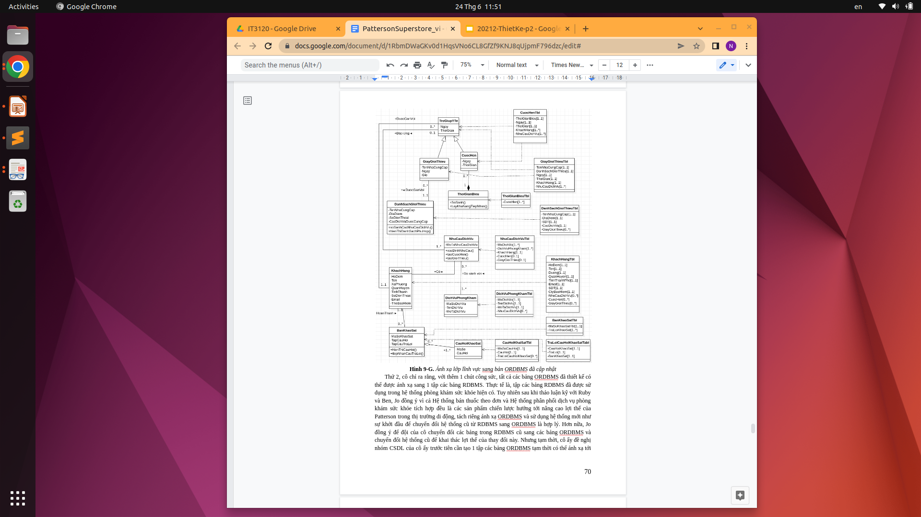
Ví dụ 4. Hình tượng bàn làm việc & tài liệu

Slide 29
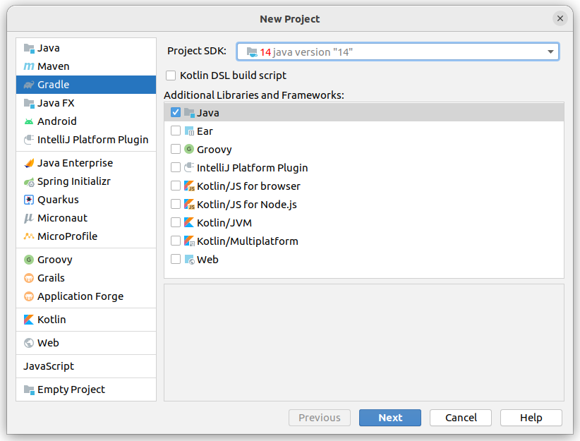
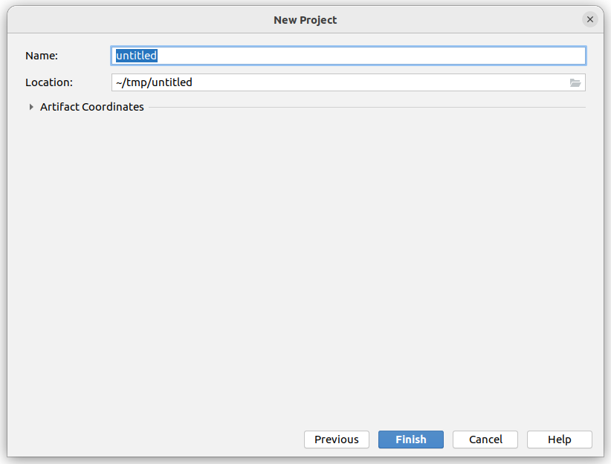
Ví dụ 5. Hội thoại
Bạn muốn tạo loại dự án nào?
Bạn muốn lưu các tệp ở đâu?
Các hộp thoại tạo dự án trong IntelliJ IDEA

Slide 30
Tạo nguyên mẫu giao diện
Các giao diện có thể được:
Vẽ / phác thảo bằng các công cụ vẽ thông thường.
Tạo bằng các phần mềm chuyên dụng cho phép giả lập các thao tác chuyển giao diện.
Tạo bằng ngôn ngữ lập trình như trong pha thực thi:
Tuy nhiên chỉ giả lập các xử lý thực tế:
Ví dụ tạo nguyên mẫu trang Web với HTML, CSS, Javascript, và dữ liệu mô phỏng
=> Gần nhất với giao diện khi triển khai thực tế
Tương thích và nhất quán với các mô hình cấu trúc và điều hướng.
Các giao diện có thể được tập hợp và bố trí theo cấu trúc điều hướng tạo thành các bảng phân cảnh / Storyboard
Hữu ích - Giúp người dùng hình dung về hoạt động của hệ thống thực tế (trong tương lai).

Slide 31
Thiết kế nhập
Các biểu mẫu được sử dụng để nhập dữ liệu
Dữ liệu có thể:
Có cấu trúc: Ngày, sản phẩm, v.v…
Phi cấu trúc: Bình luận, mô tả.
Các nguyên lý cơ bản
Nhận dữ liệu từ nguồn (ví dụ Mã vạch vs. RFID);
Xử lý trực tuyến vs. xử lý theo gói;
Tối ưu số thao tác nhập (sử dụng giá trị mặc định cho những giá trị được dùng thường xuyên).

Slide 32
Các loại đầu vào
Các hộp nhập dữ liệu:
Hộp nhập văn bản
Hộp nhập số, có thể hỗ trợ dạng tự động
Ví dụ: Nhập số điện thoại
Hộp mật khẩu ẩn các ký tự với các dấu * và không cho cắt dán hoặc sao chép
v.v..
Các hộp lựa chọn
Hộp đánh dấu / Check box, có thể lựa chọn nhiều mục
Hộp chọn loại trừ / Radio box - chọn 1 mục trong nhóm.
Hộp danh sách - Biểu diễn 1 danh sách lựa chọn
Thanh kéo / Slider - Có thể di chuyển con trỏ trên 1 thang tương ứng với 1 khoảng giá trị.
v.v..

Slide 33
Kiểm tra đầu vào
Dữ liệu cần được kiểm tra trước khi được đưa vào hệ thống để đảm bảo tính đúng đắn.
Chỉ tiếp nhận dữ liệu hợp lệ.
Các kiểm tra tiêu biểu:
Định dạng
Khoảng giá trị
Chữ số kiểm tra - Giúp giảm lỗi nhập số
Ví dụ chữ số cuối trong mã vạch
Tính nhất quán với các trường dữ liệu liên quan
Các ràng buộc trong CSDL

Slide 34
Thiết kế xuất
Các báo cáo được tạo từ dữ liệu được xuất bởi hệ thống
Các nguyên lý cơ bản:
Mục đích và tần suất sử dụng ảnh hưởng đến bố cục của báo cáo
Quản lý lượng thông tin trong 1 báo cáo - Chỉ cung cấp những gì cần thiết và đặt những thông tin quan trọng nhất ở vị trí đầu tiên.
Giảm thiểu độ lệch, đặc biệt trong thiết kế đồ họa (biểu đồ).

Slide 35
Các loại đầu ra
Báo cáo chi tiết - Người dùng cần thông tin đầy đủ
Báo cáo ngắn gọn - Các chi tiết được tổng hợp (ví dụ, tổng, trung bình)
Báo cáo ngoại lệ
Tài liệu xoay vòng - Đầu ra quay lại thành đầu vào
Biểu đồ - Để thuận tiện so sánh trực quan
Có thể xuất báo cáo trên thiết bị điện tử (xem trên màn hình) hoặc bản cứng (in trên giấy)

Slide 36
Kiểm tra giao diện
Lý tưởng, đánh giá các giao diện khi hệ thống đang được thiết kế - Trước khi bắt đầu xây dựng nó
Giúp phát hiện và giải quyết sớm các vấn đề
Người dùng có thể muốn thay đổi giao diện sau khi nhìn thấy nó.
Huy động tối đa các thành viên tham gia

Slide 37
Các phương pháp đánh giá giao diện
Theo kinh nghiệm - Đối chiếu thiết kế với các nguyên lý và quy tắc đã biết
Thuyết trình & đánh giá - Nhóm thiết kế trình diễn nguyên mẫu với người dùng và giải thích lô-gic hoạt động
Tương tác - Người dùng thử sử dụng nguyên mẫu và thảo luận trực tiếp với các thành viên đội dự án.
Kiểm thử kín - Người dùng thử sử dụng nguyên mẫu ngôn ngữ trong phạm vi phòng thí nghiệm.

Slide 38
Các yêu cầu phi chức năng
Thiết kế giao diện có thể bị ảnh hưởng bởi các yêu cầu phi chức năng (được xác định từ giai đoạn đầu tiên), ví dụ:
Các yêu cầu vận hành
Triển khai hệ thống theo hình thức ứng dụng Web
Độ tin cậy
Có thể khôi phục hoạt động của hệ thống trong tình huống sự cố trong giới hạn 5 p
Hiệu năng
Cập nhật trạng thái theo thời gian thực với độ trễ không quá 1s
Các yêu cầu bảo mật
Sử dụng kết nối HTTPS

Slide 39
Nội dung
1. Tổng quan về thiết kế giao diện
2. Ngôn ngữ mô hình hóa luồng tương tác
3. Ví dụ tổng hợp

Slide 40
Các thành phần mô hình
Sơ đồ luồng tương tác (trong Ngôn ngữ mô hình hóa luồng tương tác - Interaction Flow Modeling Language - IFML) biểu diễn các khía cạnh cơ bản của giao diện người dùng
Bố cục: Chia màn hình giao diện thành các phân vùng, các phân vùng có thể lồng nhau, có thể được thiết lập trạng thái hiển thị, trạng thái khả dụng.
Trong IFML phân vùng được biểu diễn bằng thành phần khung/chứa đựng - ViewContainer.
Nội dung: Các thành phần nội dung trong phân vùng
Thành phần nội dung được biểu diễn bằng thành phần hiển thị - ViewComponent.

Slide 41
Các thành phần mô hình₍₂₎
Sự kiện: Các diễn biến ảnh hưởng tới trạng thái giao diện người dùng - Events - Có thể được kích hoạt bởi tương tác người dùng, tự động theo trạng thái hệ thống hoặc bởi hệ thống ngoại.
Điều hướng: Biểu diễn hệ quả của 1 sự kiện trên giao diện người dùng như cập nhật và hiển thị nội dung, kích hoạt hành động, hoặc sự kết hợp của nhiều hiệu ứng.
Truyền tham số: Xác định mối quan hệ đầu ra-đầu vào giữa các thành phần giao diện, phân vùng giao diện, và các hành động.

Slide 42


Ví dụ 6. Sơ đồ luồng tương tác
Detail
BooksByCategory
<<Detail>>
BookDetail
<<List>>
BookList
<<DataBinding>> BookInfo
<<ParamBindingGroup>>
SelectedBook ➡ bookId
Sách trực tuyến
Sách trực tuyến
Màn hình chính
Màn hình chính
Màn hình chính/Danh sách
Màn hình chính/Danh sách/Sách
Ngôn ngữ lập trình C
Chi tiết
Ngôn ngữ lập trình C
Mô tả:
Được biên soạn theo C17 và C2x
Công nghệ Web
Chi tiết
Giá: 80 000^{đ}

Slide 43
Các phân vùng lồng nhau
Các phân vùng con cùng nằm trong 1 phân vùng có thể được hiển thị đồng thời hoặc loại trừ lẫn nhau.
Vùng mức đỉnh
TopView
Phân vùng 1
Phân vùng 2
View1
View2
Đồng thời
Vùng mức đỉnh
[XOR] TopView
Một
Hai
View1
View2
Một
Loại trừ

Slide 44
Các thuộc tính của phân vùng
Phân vùng mặc định - Được chọn để hiển thị nếu không có quy ước cụ thể khác khi phân vùng chứa nó được kích hoạt. Được ký hiệu bằng ký tự D.
Phân vùng đánh dấu - Có thể hướng tới từ bất kỳ phân vùng nào nằm trong phân vùng chứa nó. Được ký hiệu bằng ký tự L.
[XOR] Top
[XOR] Top
[D] [L] One
[L] Two
[D] One
Two
< tương đương >
[L] Three
[L] Four
Threre
Four

Slide 45
Các thuộc tính của phân vùng₍₂₎
[XOR] Top
[XOR] Top
[D] [L] One
[L] Two
[D] One
Two
[L] Three
Three
[L] Four
Four

Slide 46
Cửa sổ
Cửa sổ là 1 loại thành phần khung đặc biệt, có thể được thiết lập chế độ khóa (Modal) hoặc nới lỏng (Modeless).
Một cửa sổ khóa được mở sẽ vô hiệu khả năng tương tác với các cửa sổ ở chế độ nền cho tới khi được đóng lại.
Một cửa sổ nới lỏng được mở vẫn cho phép tương tác với các thành phần giao diện khác.
<<Window>> Step1
<<Modal>> Confirm
<<Modeless>> AnotherWindow

Slide 47
Ngữ cảnh và chiều ngữ cảnh
Ngữ cảnh (Context) mô tả các đặc điểm trạng thái hệ thống ở thời gian thực thi và xác định cách giao diện người dùng thích nghi với các đặc điểm đó. Chiều ngữ cảnh (ContextDimension) là 1 thành phần của ngữ cảnh.
Các mở rộng của chiều ngữ cảnh trong IFML
Vai trò người dùng (UserRole) - Bao gồm các thuộc tính mà hồ sơ người dùng phải đáp ứng để kích hoạt ngữ cảnh.
Thiết bị (Device) - Biểu diễn các đặc điểm của thiết bị.
Vị trí (Position) - Biểu diễn thông tin vị trí và định hướng của thiết bị được sử dụng bởi chương trình ứng dụng.

Slide 48
Biểu thức kích hoạt
Biểu thức kích hoạt (ActivationExpression) xác định điều kiện Boolean để kích hoạt ngữ cảnh (hoặc thành phần IFML khác) - Kích hoạt nếu đúng và vô hiệu nếu sai.
<<context>> CustomerMobileContext
<<ActivationExpression>>
Self.Device.Type = "Tablet" and
Self.Device.Size = "Small" and
Self.UserRole.RoleName = "Customer"
Biểu thức kích hoạt xác định các điều kiện để kích hoạt ngữ cảnh Người dùng thiết bị di động

Slide 49
Điểm nhìn
Mỗi điểm nhìn (ViewPoint) là 1 đặc tả toàn bộ mô hình giao diện người dùng có hiệu lực khi 1 ngữ cảnh cụ thể được bật.
<<ActivationExpression>>
Self.UserRole.RoleName="Admin"
<<ViewPoint>> Admin
<<context>> AdminContext
<<ActivationExpression>>
Self.UserRole.RoleName="Editor"
<<ViewPoint>> Editor
<<context>> EditorContext

Slide 50
Thành phần hiển thị
Thành phần hiển thị (ViewComponent) - Thành phần có thể được nhìn thấy trong giao diện người dùng được sử dụng để xuất dữ liệu hoặc nhận dữ liệu từ người dùng.
Mỗi thành phần hiển thị có thể được hợp thành từ nhiều bộ phận được gọi là phần tử hiển thị ViewComponentPart
Phần tử hiển thị (ViewComponentPart) có thể chỉ tồn tại trong thành phần hiển thị/không tồn tại bên ngoài phạm vi thành phần hiển thị.
Sự kiện và điều hướng: Các thành phần hiển thị có thể tiếp nhận tương tác bằng cách gắn kết với các sự kiện.

Slide 51
Ví dụ 7. Các thành phần hiển thị
Danh sách sản phẩm
BookList
Ngôn ngữ lập trình C
Chi tiết
Công nghệ Web
Chi tiết
Màn hình chính/Danh sách/Sách
BookDetail
Ngôn ngữ lập trình C
Mô tả:
Được biên soạn theo C17 và C2x
Giá: 80 000^{đ}

Slide 52
Nạp nội dung và dữ liệu
Thành phần hiển thị xuất nội dung được gắn với nó lên màn hình giao diện.
Nạp nội dung/ContentBinding: Xác định nguồn nội dung của thành phần hiển thị bằng URI.
Nạp dữ liệu/DataBinding: Dữ liệu bên trong thành phần hiển thị được xác định bởi kiểu dữ liệu, điều kiện lọc và các thuộc tính được sử dụng để hiển thị.
Hành vi động/DynamicBehavior: Nhận dữ liệu từ cổng dịch vụ
WebViewer
MessageList
TweetList
<<ContentBinding>>
http://mysite.com/index.html
<<DataBinding>>
MailMessage
<<DynamicBehavior>>
TwitterAPI.Search(query, resNum)

Slide 53
Truyền tham số
Kết nối tham số đầu ra của 1 thành phần hiển thị với tham số đầu vào của 1 thành phần hiển thị khác.
Trong trường hợp truyền đồng thời nhiều tham số các tham số được gom thành nhóm - Truyền nhóm tham số.
MailBoxList
<<DataBinding>>
MailMessageGroup
✓
MessageList
<<DataBinding>>MailMessage
<<ConditionalExpression>>
mailMessageGroup=MailBox
<<ParamBindingGroup>>
SelectedMailBox ➡ MailBox

Slide 54
Luồng dữ liệu
Luồng dữ liệu là luồng tương tác cho biết các tham số được truyền từ 1 thành phần nguồn tới 1 thành phần đích mà không có tương tác người dùng.
Addresses
<<ParamBindingGroup>>
contact ➡ contactID
<<DataBinding>> Address
<<ConditionalExpression>> contact = contactID
ContactList
ContactInfo
<<DataBinding>> Contact
<<VisualizationAttributes>>
Name, City, Province, Phone
<<DataBinding>> Contact
✓
<<VisualizationAttributes>>
FirstName, LastName
<<VisualizationAttributes>>
FirstName, LastName, Photo, Birthday, URL
Emails
<<DataBinding>> MailAddress
<<VisualizationAttributes>>
Name, City, Province, Phone

Slide 55
Mở rộng IFML
Các thành phần mở rộng được ký hiệu bởi nhãn loài và có thể chứa các phần tử bổ xung.
IFLM cho phép mở rộng thành phần hiển thị cơ bản (ViewComponent) với các đặc tả của người dùng.
Ví dụ các mở rộng của thành phần hiển thị:
<<List>> ListName
<<Details>> DetailsName
<<Form>> FormName
<<SimpleField>> Field1: type1
<<SelectionField>> Sel1

Slide 56
Các thành phần mở rộng để xuất dữ liệu
Danh sách/List: Mở rộng của ViewComponent để hiển thị 1 danh sách các đối tượng. Nếu danh sách được gắn với 1 sự kiện thì bất kỳ đối tượng nào trong nó cũng có thể được sử dụng để kích hoạt sự kiện và truyền như đối số.
Danh sách đa lựa chọn/MultiChoiceList: Hỗ trợ nhiều sự kiện (checking, unchecking, submit) và cho phép chọn nhiều phần tử.
Chi tiết/Detail: Được sử dụng để hiển thị các thuộc tính của đối tượng. Đối tượng trong nó có thể được sử dụng để kích hoạt sự kiện và truyền đi như đối số.
Sự kiện chọn/SelectEvent: Hỗ trợ lựa chọn 1 hoặc nhiều phần tử từ 1 tập hợp. Khi được kích hoạt nó khiến các giá trị được lựa chọn được truyền đi như đối số.

Slide 57
Biểu mẫu
Biểu mẫu/Form là 1 thành phần hiển thị có thể bao gồm nhiều trường dữ liệu.
Trường/Field là bộ phận của biểu mẫu được xác định bởi kiểu dữ liệu của giá trị mà nó tiếp nhận hoặc hiển thị cho người dùng.
Trường đơn giản/SimpleField Là 1 loại trường tiếp nhận giá trị có định kiểu. Giá trị của nó là tham số đầu ra và có thể được truyền tới thành phần khác hoặc hành động.
Trường lựa chọn/SelectionField là 1 loại trường cho phép chọn 1 hoặc nhiều giá trị từ 1 tập đã được định nghĩa.
Sự kiện gửi/SubmitEvent là 1 loại sự kiện biểu diễn việc gửi 1 hoặc nhiều giá trị. Nó kích hoạt truyền tham số từ thành phần chứa sự kiện tới đích của luồng điều hướng.

Slide 58
Ví dụ 8. Biểu mẫu
Thông tin về sách
<<Form>>
BookEntry
Tên:
Ngôn ngữ lập trình C
Giá:
80000
Đơn vị:
đ
Mô tả:
Được biên soạn theo C17 và C2x
Cập nhật

Slide 59
Ví dụ 8. Biểu mẫu₍₂₎
<<Form>> DataInput
<<SimpleField>> Text:string
<<SimpleField>> Picker:date
↵
Submit
<<SelectionField>> Chooser
Nhập dữ liệu
Văn bản:
Chọn ngày:
28/04/2023
…
Lựa chọn:
Mục 1
Gửi

Slide 60
Các mở rộng cho giao diện cửa sổ
Mở rộng sự kiện:
Khi mất tiêu điểm/OnFocusLost: Sự kiện được kích hoạt khi người dùng rời trường dữ liệu. Có thể được gắn với trường đơn giản hoặc toàn bộ biểu mẫu.
Bắt đầu kéo/OnDragStart - Bắt đầu kéo. Sự kiện đích được xác định bởi OnDropEvent.
Thả/OnDrop - Được kích hoạt khi kết thúc tương tác thả.
ProfileManagement
<<ParamBindingGroup>>
Username ➡ name
<<Form>> ProfileEditor
Kiểm tra tính khả dụng
<<OnFocusLost>>
<<SimpleField>> UserName: String

Slide 61
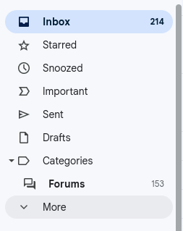
Các mở rộng cho giao diện cửa sổ₍₂₎
Các thành phần hiển thị:
Cây/Tree: Được sử dụng để hiển thị dữ liệu phân cấp, ví dụ cây danh mục email.
Bảng/Table: Hiển thị dữ liệu theo dạng bảng và hỗ trợ người dùng soạn thảo.
Danh mục sản phẩm
-
🗕
X
Mã | Tên | Đơn giá | Đơn vị
T110 | Tua vít | 10000 | cái | Xóa
K221 | Kìm mỏ nhọn | 15000 | cái | Xóa
D335 | Dây thép | 30000 | kg | Xóa
O668 | Ốc vít | 50000 | kg | Xóa

Slide 62
Các mở rộng cho giao diện Web
Phân vùng: Các mở rộng của ViewContainer
Trang - page - 1 mở rộng của thành phần khung biểu diễn 1 trang Web có địa chỉ URL riêng.
Khu vực - Area - 1 mở rộng của thành phần khung loại trừ biểu diễn 1 nhóm trang hoặc các khu vực khác, được gom nhóm theo mục đích ứng dụng cụ thể.
Miền - SiteView - 1 mở rộng của thành phần khung loại trừ biểu diễn các khu vực của ứng dụng Web và các trang được gom lại theo mục đích ứng dụng cụ thể, thường để đáp ứng nhu cầu của 1 tác nhân.

Slide 63
Các mở rộng cho giao diện Web₍₂₎
Miền/Khu vực/Trang được bổ xung thêm các thuộc tính mới cần thiết cho môi trường Web:
Nhãn URL/URL label: Chuỗi cho biết địa chỉ cố định của miền/trang/khu vực. Đối với các trang động, URL thường bao gồm các tham số để tính nội dung của nó.
Bảo mật/Security: Nếu thuộc tính có giá trị là "được bảo mật" thì tất cả các trang của khu vực được truy cập bằng giao thức HTTPS.
Bảo vệ/Protection: Nếu thuộc tính có giá trị là "được bảo vệ" thì tất cả trang trong khu vực hoặc miền, hoặc 1 trang riêng lẻ được giới hạn truy cập.

Slide 64
Các mở rộng cho giao diện Web₍₃₎
Liên kết/Link: Luồng điều hướng Web (WebNavigationFlow) là 1 mở rộng của luồng điều hướng (NavigationFlow) với các thuộc tính bổ xung:
Quan hệ/Rel: Xác định mối quan hệ giữa tài liệu hiện thời và tài liệu được liên kết; giá trị của nó được mã hóa bằng HTML.
Đích/Target: Xác định đích mở tài liệu, thường là 1 cửa sổ trình duyệt; có thể là cùng cửa sổ trình duyệt với tài liệu hiện tại hoặc 1 cửa sổ mới.
TechnicalSupport
LicensingInformation
<<WebNavigationFlow>>
Licensing
<<Details>> TechManual
<<Details>> LicenseInfo
<<DataBinding>> Document
<<DataBinding>> Document
Rel="Licensing"
Target=”_top"

Slide 65
Các mở rộng cho giao diện Web₍₄₎
Thành phần hiển thị:
Danh sách sắp xếp động/DynamicSortedList: Là mở rộng của thành phần danh sách (List) cho phép người dùng sắp xếp dữ liệu bằng các thuộc tính trực quan.
Danh sách cuộn/ScrollableList: Là mở rộng của danh sách cho phép gom các phần tử thành khối (phân trang) và cho phép di chuyển đến các khối.
Danh sách lồng nhau/NestedList: Là mở rộng của danh sách với thành phần có thể là danh sách.

Slide 66
Mở rộng cho giao diện di động
Ngữ cảnh:
Thiết bị/Device có các chiều sau:
Kích thước đường chéo/DiagonalSize: Kích thước vật lý theo đường chéo của màn hình.
Phân khúc kích thước/SizeCategory: Các kích thước có thể được gom thành các lớp như (Nhỏ, Bình thường, Lớn, rất lớn).
Phân khúc mật độ/DensityCategory: Các giá trị mật độ được gom thành các lớp (Thấp, Trung bình, Cao, Rất cao).
Kích thước theo điểm ảnh/PixelSize: Kích thước thực tế theo chiều ngang và chiều dọc của màn hình được đo bằng điểm.
Mật độ: Số lượng điểm ảnh trên đơn vị diện tích được đo bằng dpi (dots per inch).
Kết nối mạng/Network connectivity: Có thể được sử dụng để tùy chỉnh chất lượng của nội dung trên giao diện dựa trên tốc độ kết nối mạng.
v.v..

Slide 67
Mở rộng cho giao diện di động₍₂₎
Phân vùng:
Nhãn dòng <<system>>: Thành phần khung được gán nhãn <<system>> biểu diễn 1 vùng cố định của giao diện, được quản lý bởi hệ điều hành hoặc nền tảng giao diện khác.
Thành phần hiển thị và sự kiện/Component and event:
Nhãn dòng <<system>>: Thành phần hiển thị được gán nhãn <<system>> nhấn mạnh giao diện sử dụng các thành phần của hệ thống.
<<nhấn>> và <<chạm>>: <<press>> and <<touch>>.

Slide 68
Nội dung
1. Tổng quan về thiết kế giao diện
2. Ngôn ngữ mô hình hóa luồng tương tác
3. Ví dụ tổng hợp

Slide 69
Ví dụ thiết kế giao diện Web
cho kịch bản Đặt lịch hẹn dịch vụ Spa

Slide 70
Kịch bản sử dụng
Kịch bản Khách hàng đặt lịch hẹn dịch vụ Spa
Khách hàng yêu cầu Chọn lịch hẹn
Hệ thống hiển thị lịch làm việc
Khách hàng lựa chọn thời gian phù hợp
Hệ thống gửi mã xác nhận tới khách hàng
Khách hàng nhập mã xác nhận
Hoàn thành đặt lịch nếu mã xác nhận hợp lệ.
Nếu mã xác nhận không hợp lệ
- Khách hàng có thể nhập lại
- hoặc yêu cầu gửi lại mã xác nhận
(rồi quay lại bước 5).
- hoặc kết thúc không đặt lịch hẹn.

Slide 71
Mô hình hóa luồng tương tác
<<Page>> Chọn lịch hẹn
[L] <<Home>> <<Page>>
Màn hình chính
<<WebNavigationFlow>>
Đặt lịch
<<Form>> Đặt lịch hẹn
<<SimpleField>> TimeTable:ServiceEntry
↵
Rel = “home”
Target = “_top”
Rel = “booking”
Target = “_top”
Gửi lại OTP
Gửi mã OTP
<<Page>> Kết quả cuộc hẹn
<<Detail>> Cuộc hẹn
<<DataBinding>> ServiceEntry
<<Modal>> Xác nhận cuộc hẹn
<<ConditionalExpression>> self.isConfirmed = true
<<Form>> Xác nhận OTP
↵
Kiểm tra mã OTP
<<WebNavFlow>>
Hoàn thành
Mã OTP đúng
Mã OTP sai

Slide 72
Quy chuẩn giao diện
Các nút bấm
Gửi yêu cầu - Đặt lịch hẹn theo thông tin đã chọn
Xác nhận - Chứng minh người dùng thực đang gửi yêu cầu
Hoàn thành - Đóng cửa sổ đặt lịch hẹn và quay về màn hình chính
Các danh mục mức đỉnh
Đặt lịch hẹn - Bắt đầu thực hiện kịch bản Đặt Lịch hẹn
Các liên kết
Gửi lại mã - Gửi lại mã OTP để định danh người dùng
Hộp nhập mã
1 dòng, độ dài tối đa 6 ký tự
Hiện ký tự
Cỡ chữ 18pt
123567

Slide 73
Quy chuẩn giao diện₍₂₎
Thời gian biểu:
Hiển thị theo ngày, khoảng cách 30 phút
Dòng là thời gian, cột là dịch vụ
Để trống ô có thể chọn, ô đã có lịch hẹn được tô mầu đỏ, ô được chọn được tô mầu xanh.
Ngày 10/04/2023
Khách chọn chăm sóc da mặt lúc 8h30
 | Gội đầu |  | Chăm sóc da mặt
 | Ghế 1 | Ghế 2
8h30
9h00
11h00
11h30
13h30
14h00

Slide 74
Quy chuẩn giao diện₍₃₎
Chi tiết cuộc hẹn:
Hiển thị thông tin cuộc hẹn đã được đăng ký thành công
Đặt lịch hẹn thành công!
Tên dịch vụ: Chăm sóc da mặt
Thời gian: 9h00
Ngày: 10/04/2023

Slide 75
Nguyên mẫu giao diện: Trang chính
Người dùng
Đặt lịch hẹn
<<Bài viết về thẩm mỹ viện>>
<< Thông tin liên hệ>>

Slide 76
Nguyên mẫu giao diện: Đặt lịch hẹn
Người dùng
Màn hình chính/Đặt lịch hẹn
Ngày 10/04/2023
 | Gội đầu |  | Chăm sóc da mặt
 | Ghế 1 | Ghế 2
8h30
9h00
11h00
11h30
13h30
14h00
Gửi yêu cầu

Slide 77
Nguyên mẫu giao diện: Xác nhận lịch hẹn
Người dùng
Màn hình chính/Đặt lịch hẹn/Xác nhận
Mã OTP đã nhận:
123567
(Chưa nhận được mã)
Gửi lại
Xác nhận
<< Thông tin liên hệ>>

Slide 78
Nguyên mẫu giao diện: Trạng thái đặt lịch
Người dùng
Người dùng
Màn hình chính/Đặt lịch hẹn/Kết quả
Đặt lịch hẹn
Đặt lịch hẹn thành công!
Tên dịch vụ: Chăm sóc da mặt
Thời gian: 9h00
Ngày: 10/04/2023
Hoàn thành
<< Thông tin liên hệ>>
<< Thông tin liên hệ>>

Slide 79
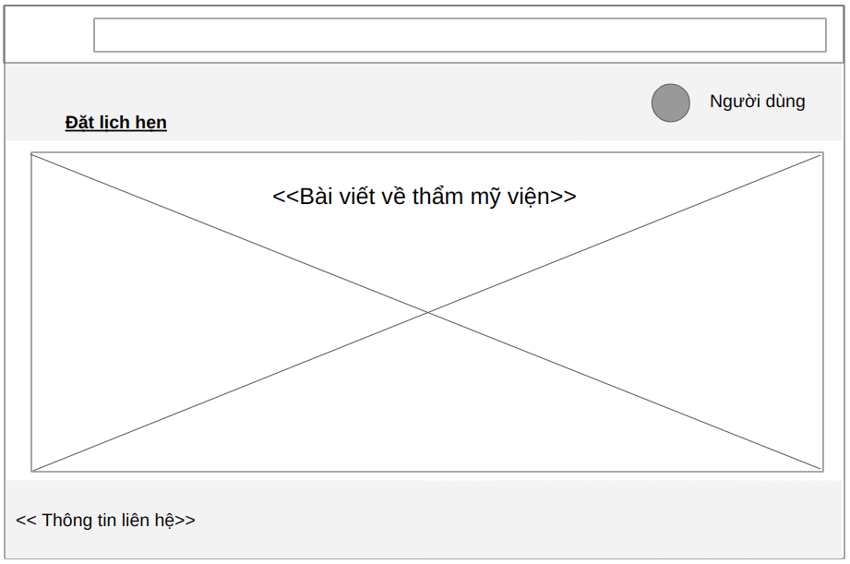
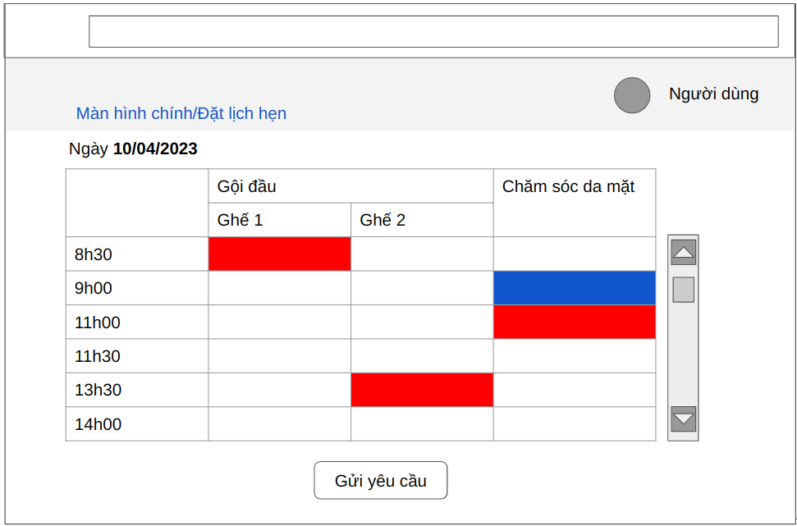
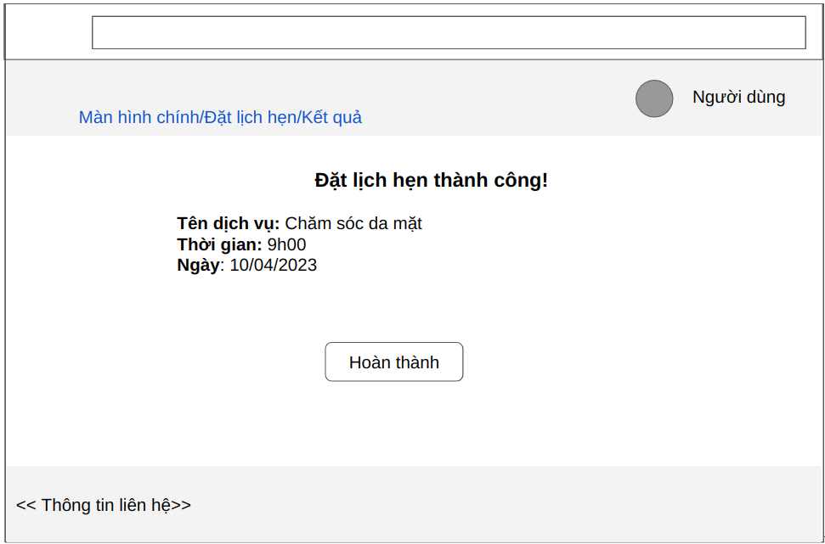
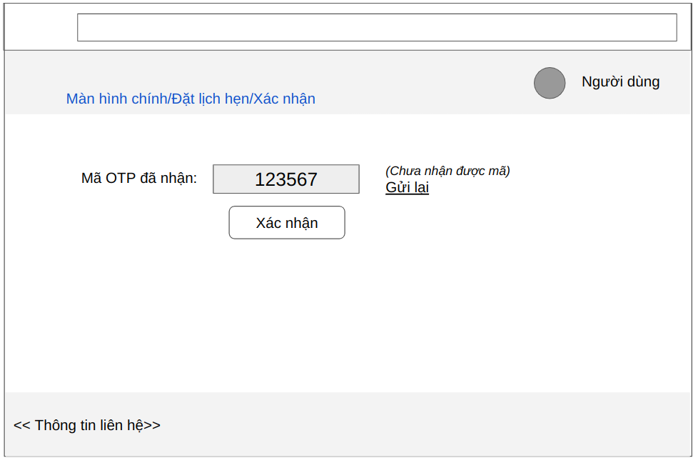
Bảng phân cảnh Đặt lịch hẹn

Slide 80
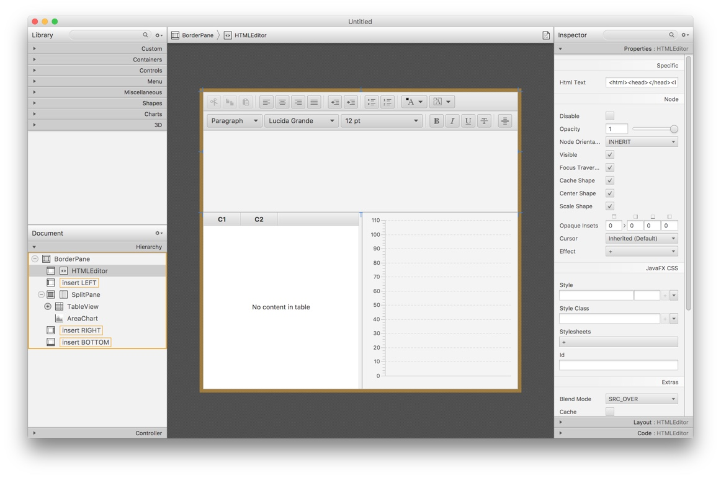
Sinh mã nguồn giao diện

Slide 81
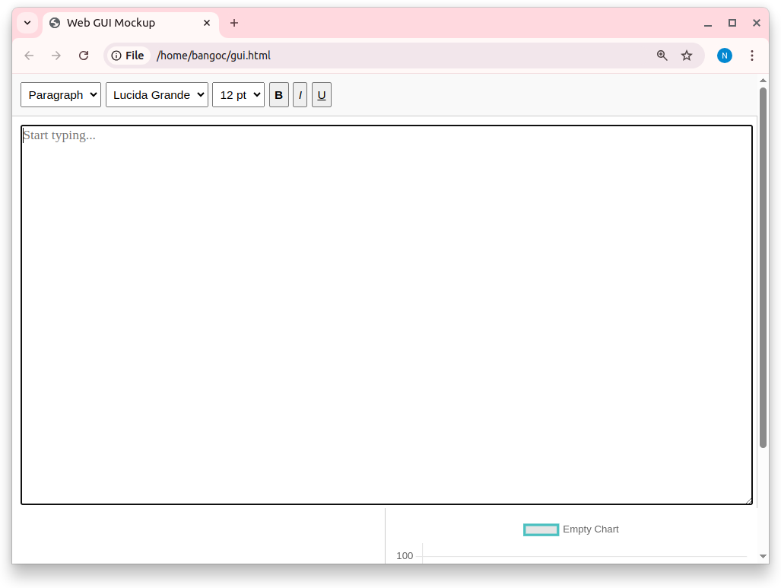
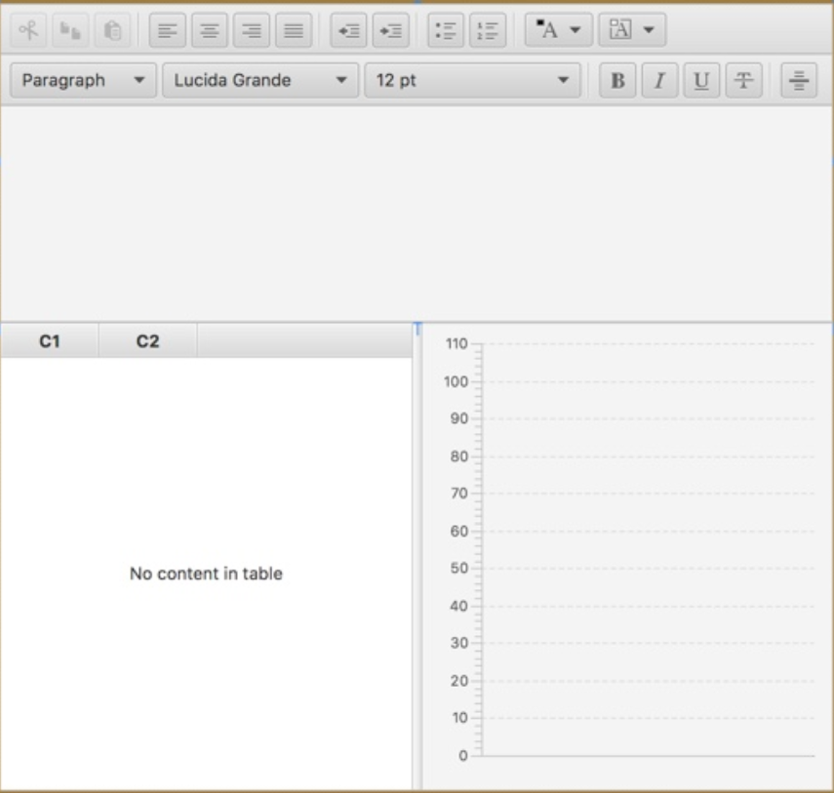
AI ?

Slide 82
Sinh nguyên mẫu từ mô hình IFML?

Slide 83


